Slide 1
TEN CO MIESZKA W 14 GRUPIE I 2 OKRESIE
WĘGIEL

Slide 2
Informacje o atmie węgla z Układu Okresowego Pierwiastków.
IV
grupa główna = 4 elektrony
na ostatniej powłoce
C
2okres = 2 powłoki
elektronowe
6
12
elektronów krąży na dwóch powłokach
protonów siedzi w jądrze atomu
u to średnia masa izotopów węgla

Slide 3
Model atomu węgla ¹³ C
IV
symbol elektronowy węgla
ukazuje 4 elektrony walencyjne
C
13
2e
4 ew
2
6
-
6 p(+)
7n(0)
-
C
-
-
-
-
-
-
-
-
13 –
6 =
7
K² L⁴
VIII – IV = IV
nr grupy głównej | nr okresu | liczba powłok | liczba elektronów walencyjnych | liczba elektronów | liczba protonów | liczba neutronów | masa atomu | wartościowość ujemna | wartościowość dodatnia
+ IV
IV
2
2
4
6
6
7
13 u
– IV
+ II

Slide 4
WĘGIEL
Znanych jest kilka odmian alotropowych węgla, z czego najbardziej znane
to grafit oraz diament. Właściwości fizyczne węgla zależą od odmiany w jakiej występuje.
Na przykład diament jest przezroczysty, natomiast grafit jest nieprzezroczysty i czarny.
Diament jest jednym z najtwardszych materiałów na ziemi, podczas gdy grafitem
można narysować kreskę na papierze. Aby utwardzić grafit, przy produkcji ołówków
dodaje się aluminium. Grafit przewodzi prąd, a diament jest słabym przewodnikiem
elektrycznym. Wszystkie odmiany alotropowe węgla są w warunkach normalnych
ciałami stałymi. Innymi odmianami alotropowymi węgla są fulereny.
Wszystkie formy występowania węgla są bardzo stabilne i wymagają wysokiej
temperatury, żeby przereagować nawet z tlenem.
Największe ilości nieorganicznego węgla występują w postaci skał wapiennych,
dolomitów oraz dwutlenku węgla, natomiast znaczne ilości węgla organicznego
znajdują się w paliwach kopalnych. Węgiel tworzy więcej związków niż wszystkie
inne pierwiastki chemiczne. Liczba organicznych związków węgla zarejestrowanych
w 2008 r. wynosiła 10 853 341. Węgiel znajduje się na czwartym miejscu najczęściej występujących pierwiastków we wszechświecie, po wodorze, helu i tlenie.
Jest obecny we wszystkich organizmach żywych, a w ludzkim ciele jest go około 18,5%
.
Ta ilość w połączeniu z różnorodnością i stabilnością związków organicznych
stawia węgiel jako chemiczną podstawę życia.

Slide 5
IZOTOPY WĘGLA
Istnieją trzy naturalnie występujące izotopy węgla, ¹²C oraz ¹³C są stabilne, natomiast
izotop ¹⁴C jest promieniotwórczy o czasie połowicznego rozpadu równym około 5700 lat.
2e
4 ew
2e
4 ew
-
6 p(+)
8n(0)
-
6 p(+)
6n(0)
-
-
-
-
-
-
-
-
-
-
model atomu węgla ¹² C
model atomu węgla ¹⁴ C
Podstawą metody tzw. zegara archeologicznego jest założenie, że zawartość węgla ¹⁴C
w organizmach jest taka sama, jak w atmosferze, gdyż żyjący organizm pobiera związki węgla
z otoczenia. Od chwili śmierci organizmu już nie przybywa węgla ¹⁴C , tylko go ubywa na skutek naturalnego rozpadu promieniotwórczego. Ze względu na okres połowicznego rozpadu ¹⁴C
metoda ta nie może być stosowana do materiałów starszych niż 50 tys. lat.
Ponadto w ostatnim stuleciu skład izotopowy węgla w atmosferze zaczął się zmieniać
wskutek nadmiernej emisji spalin i próbnych wybuchów nuklearnych.
W związku z tym metoda ta staje się obarczona coraz większym błędem.

Slide 6
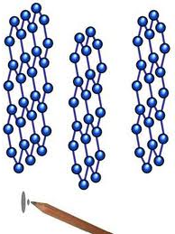
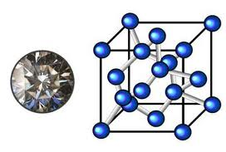
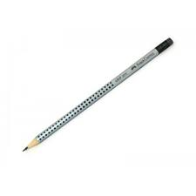
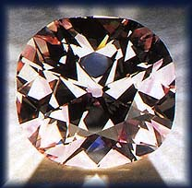
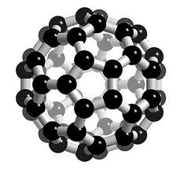
Jak powiązane są atomy węgla
w odmianach alotropowych tego pierwiastka
grafit
D
I
A
M
E
N
T
fulleren

Slide 7


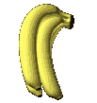




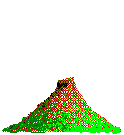
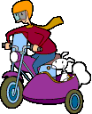

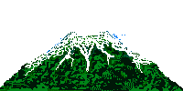
OBIEG WĘGLA W PRZYRODZIE
dwutlenek węgla w atmosferze
FOTOSYNTEZA
ODDYCHANIE
GNICIE FERMENTACJA
ODDYCHANIE
martwe organizmy
SPALANIE
ŚMIERĆ
węgiel zawarty w roślinach
ZJADANIE
węgiel zawarty w zwierzętach
paliwa kopalne
wybuchy wulkanów
Źródła CO₂

Slide 8
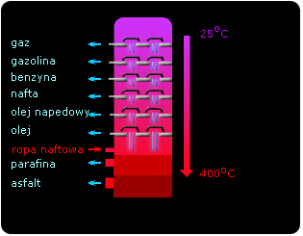
DESTYLACJA ropy naftowej
Fizyczny proces destylacji wykorzystując
różnice w temperaturach wrzenia
pozwala oddzielić od siebie składniki mieszaniny.
Destylacja ropy naftowej
odbywa się w kolumnie.
Na poszczególnych półkach
kolumny panują różne temperatury.
Z każdej półki przez wyloty
wydobywają się różne
frakcje ropy naftowej.

Slide 9
PIROLIZA WĘGLA KAMIENNEGO
Zwana suchą destylacją węgla polega na prażeniu węgla
bez dostępu powietrza
W wyniku pirogenizacji węgla otrzymuje się :
koks
smołę
wodę pogazową (zawiera wodę i amoniak)
gaz koksowniczy

Slide 10
NAJWAŻNIEJSZE NIEORGANICZNE ZWIĄZKI WĘGLA
CO₂
_{dwutlenek węgla}
_{gaz cieplarniany}
Na₂CO₃
_{węglan sodu}
_{soda do zmiękczania}
_{wody, produkcji szkła}
_{i pieczenia ciast}
H₂CO₃
_{kwas węglowy}
_{w wodzie gazowanej}
_{i kwaśnym deszczu}
CO
_{czad}
_{blokuje}
_{hemoglobinę}
_{i powoduje zaczadzenia}
CaCO₃
_{węglan wapnia}
_{w wapieniach, muszlach,}
_{kredzie i skorupkach jaj}

Slide 11
ORGANICZNE ZWIĄZKI WĘGLA
ALKANY | ALKENY | ALKINY | FLUOROWCOPCHODNE WĘGLOWODORÓW
ALKOHOLE | KWASY ORGANICZNE | ESTRY | AMINY
CUKRY | TŁUSZCZE | BIAŁKA | AMINOKWASY
metan (w kopalniach)
oktan (w benzynie)
propan, butan
(w butlach gazowych)
PCV, PE, teflon
witamina A
banany
wydzielają
eten
etyn
czyli
acetylen
do spawania
tetrachlorometan (CCl₄), bezbarwna, niepalna ciecz, która rozpuszcza wiele substancji organicznych, np. żywice, bituminy, kauczuk
metanol
etanol
glikol
glicerol
metanowy (mrówkowy)
etanowy (octowy)
butanowy (masłowy)
stearynowy
palmitynowy
substancje zapachowe
w kwiatach
i owocach
oraz dynamit
amfetamina
jednocukry (glukoza, fruktoza)
dwucukry
(sacharoza, laktoza)
wielocukry
(skrobia, celuloza)
nasycone
i nienasycone
roślinne
i zwierzęce
endogenne
egzogenne
roślinne i zwierzęce

Slide 12
GRUPY ZWIĄZKÓW ORGANICZNYCH
WĘGLOWODORY
ALKOHOLE
nasycone
nienasycone
monohydroksylowe
ALKANY
ALKENY
ALKINY
C_{X}H_{2X+1} –O –H
C_{X}H_{2X+2}
C_{X}H_{2X}
C_{X}H_{2X – 2}
Polihydroksylowe alkohole to
GLIKOL (2 grupy OH)
GLICEROL (3 grupy OH)
KWASY organiczne
MYDŁA
to sole
potasowe
lub sodowe
wyższych kwasów
tłuszczowych
nasycone
O
C_{X}H_{2X+1} – C – OH
ALKOHOLANY
C_{X}H_{2X+1} –O – Met.akt.

Slide 13
GRUPY ZWIĄZKÓW ORGANICZNYCH
ESTRY
AMINY
O
C_{X}H_{2X+1} – C – O – C_{X}H_{2X+1}
C_{X}H_{2X+1} – NH₂
np. metyloamina
np. metanian etylu (mrówczan etylu)
AMINOKWASY
CUKRY
TŁUSZCZE
BIAŁKA
O
H₂ N – CH₂ – C – OH
Zawierają w cząsteczce:
węgiel
wodór
tlen
znajdują się
w organizmach roślinnych
BIOPOLIMERY
zbudowane
z wielu reszt
aminokwasowych
połączonych
wiązaniami peptydowymi
znajdują się
w ciałach zwierząt
TŁUSZCZE
to estry
GLICEROLU
i wyższych
kwasów
tłuszczowych
np. glicyna
alanina

Slide 14
Udziały % węgla w węglowodorach w zależności od ilości węgli w cząsteczce
 | 1 | 2 | 3 | 4 | 5 | 6 | 7 | 8 | 9 | 10 | 11 | 12 | 13 | 14 | 15 | 16 | 17 | 18 | 19 | 20
ALKANY | 75,00 | 80,00 | 81,82 | 82,76 | 83,33 | 83,72 | 84,00 | 84,21 | 84,38 | 84,51 | 84,62 | 84,71 | 84,78 | 84,85 | 84,91 | 84,96 | 85,00 | 85,04 | 85,07 | 85,11
ALKENY |  | 85,71 | 85,71 | 85,71 | 85,71 | 85,71 | 85,71 | 85,71 | 85,71 | 85,71 | 85,71 | 85,71 | 85,71 | 85,71 | 85,71 | 85,71 | 85,71 | 85,71 | 85,71 | 85,71
ALKINY |  | 92,31 | 90,00 | 88,89 | 88,24 | 87,80 | 87,50 | 87,27 | 87,10 | 86,96 | 86,84 | 86,75 | 86,67 | 86,60 | 86,54 | 86,49 | 86,44 | 86,40 | 86,36 | 86,33
Udziały % wodoru w węglowodorach w zależności od ilości węgli w cząsteczce
 | 1 | 2 | 3 | 4 | 5 | 6 | 7 | 8 | 9 | 10 | 11 | 12 | 13 | 14 | 15 | 16 | 17 | 18 | 19 | 20
ALKANY | 25,00 | 20,00 | 18,18 | 17,24 | 16,67 | 16,28 | 16,00 | 15,79 | 15,63 | 15,49 | 15,38 | 15,29 | 15,22 | 15,15 | 15,09 | 15,04 | 15,00 | 14,96 | 14,93 | 14,89
ALKENY |  | 14,29 | 14,29 | 14,29 | 14,29 | 14,29 | 14,29 | 14,29 | 14,29 | 14,29 | 14,29 | 14,29 | 14,29 | 14,29 | 14,29 | 14,29 | 14,29 | 14,29 | 14,29 | 14,29
ALKINY |  | 7,69 | 10,00 | 11,11 | 11,76 | 12,20 | 12,50 | 12,73 | 12,90 | 13,04 | 13,16 | 13,25 | 13,33 | 13,40 | 13,46 | 13,51 | 13,56 | 13,60 | 13,64 | 13,67
%
węgla
%
wodoru
Ilość węgli
Udziały % węgla i wodoru w alkenach nie zmieniają się wraz z rosnącą liczbą węgli

Slide 15

1 węgiel w cząsteczce ma
2 węgle w cząsteczce ma
METAN
ETAN
H
H
H
CH₄
_{I}
– C –
^{I}
_{I}
– C –
^{I}
_{I}
– C –
^{I}
H
H
H
H
H
H
H
jest gazem cieplarnianym
jest produktem destylacji ropy naftowej
wybucha w kopalniach
wydziela się na torfowiskach i z pól ryżowych
wypełnia przewód pokarmowy przeżuwaczy
jest produktem rozkładu materii organicznej
CH₃ –
– CH₃
C₂H₆
jest produktem destylacji ropy naftowej
wszystkie węglowodory
są palne

Slide 16
Alkan
H
H
H
PROPAN
I I I
H
– C – C – C –
H
C₃H₈
I I I
H
H
H
C_{X}H_{2X}
₊ ₂
CH₃ –
CH₂ –
CH₃
jest produktem destylacji ropy naftowej
wypełnia butle i zbiorniki gazowe (wraz z butanem)

Slide 17
ma 4 węgle w cząsteczce
H
H
H
H
_{I}
– C –
^{I}
_{I}
– C –
^{I}
_{I}
– C –
^{I}
_{I}
– C –
^{I}
BUTAN
H
H
C₄H₁₀
H
H
H
H
CH₃ –
– CH₂
– CH₂
– CH₃
jest produktem destylacji ropy naftowej
wypełnia butle i zbiorniki gazowe (wraz z propanem)

Slide 18
Oktan to najlepszy alkan w benzynie
H
H
H
H
H
H
H
_{I}
– C –
^{I}
_{I}
C –
^{I}
_{I}
C –
^{I}
_{I}
C –
^{I}
_{I}
C –
^{I}
_{I}
C –
^{I}
_{I}
C –
^{I}
C₈ H₁₈
H
H
H
H
H
H
H
H
H
kolejne
węglowodory
różniące się o
– CH₂ –
tworzą
szereg
HOMOLOGICZNY
CH₃ – CH₂ – CH₂ – CH₂ – CH₂ – CH₂ – CH₂ – CH₃
Szeregi HOMOLOGICZNE węglowodorów
zawierają w nazwach związków przedrostki:
6 C – HEKS…
5 C – PENT…
7 C – HEPT…
4 C – BUT…
8 C – OKT…
3 C – PROP…
oraz odpowiednią
końcówkę: AN , EN , YN
9 C – NON…
2 C – ET…
10 C – DEK…
1 C – MET…

Slide 19
5 węgli w cząsteczce ma
CH₃ –
– CH₂
– CH₂
– CH₂
– CH₃
H
H
H
H
H
C₅H₁₂
_{I}
– C –
^{I}
_{I}
– C –
^{I}
_{I}
– C –
^{I}
_{I}
– C –
^{I}
_{I}
– C –
^{I}
H
H
PENTAN
H
H
H
H
H
z 5 węgli
można zbudować
inną strukturę
C –
C –
C –
C
H₃
H
H₂
H₃
^{I}
^{C}
H₃
2 – metylo butan

Slide 20
z 5 węgli
można zbudować
kolejną strukturę
C₅H₁₂
H
_{I}
– C –
^{I}
H
H
H
H
_{I}
– C –
^{I}
_{I}
– C –
^{I}
CH₃
H
C
H
I
C
I
_{I}
– C –
^{I}
CH₃ –
– CH₃
H
H
H
H
CH₃
H
2,2 – dwumetylo propan

Slide 21
IZOMERY to związki organiczne, które mają ten sam wzór sumaryczny,
lecz różnią się wzorem kreskowym
–
–
–
–
–
–
–
–
H
H
H
H
H
H
H
H
–
–
– C – C – C – C –
H
H
– C – C – C – C –
H
H
–
–
–
–
but – 1 – en
H
but – 2 – en
H
H
H
C – C
C – C
H₂
H₂
I
C
–
H₃
C – C – C
C
H₃
H₂
H
I
I
–
I
I
H₂
H₂
C
H₃
C
H₂
C
I
H₂
cyklo butan
2 – metylo propen
metylo cyklo propan
np. wzór C₄H₈ pasuje do następujących struktur
związków organicznych: alkenów i cykloalkanów

Slide 22
CH₃
C
H₂
I
I
I
C
–
C
C
H₂
C
H₂
H
H₂
I
I
I
I
C
–
C
–
C
=
C
H₂
H
C₂H₅
I
I
Cl
CH₃
C₇H₁₄
C₆H₉Cl
1-metylo, 3- etylo cyklo butan
1-chloro, 2- metylo cyklo pent -1-en
1,2,3 to numeracja atomów węgla. Należy tak numerować atomy węgla, aby w nazwie pojawiły się jak najmniejsze liczby.

Slide 23


ZWIĄZKI ORGANICZNE SPALAJĄ SIĘ PRZY UDZIALE TLENU
NA TRZY SPOSOBY
W KAŻDYM Z TYCH SPALAŃ JEDNYM Z PRODUKTÓW JEST H₂O ,
A DRUGIM PRODUKTEM MOŻE BYĆ :
CO₂
CO
C
DWUTLENEK WĘGLA
CZAD
lub SADZA
spalanie całkowite
półspalanie
spalanie niecałkowite
CH₄ + O₂ → CO₂ + H₂O
2
2
2
CH₄ + O₂ → CO + H₂O
2
3
2
4
1½
CH₄ + O₂ → C + H₂O
2

Slide 24
H
H
OTRZYMYWANIE
TWORZYW SZTUCZNYCH
PRZEZ POLIMERYZACJĘ
I
I
–
–
–
–
C C
n
I
I
H
H
n CH₂ = CH₂ → [ – CH₂ – CH₂ – ] n
wiele cząsteczek etenu łańcuch polietenu
eten
polieten (PE)
Jest używany do produkcji
woreczków
toreb na zakupy
opakowań plastikowych
Polimeryzacja zachodzi :
przy udziale katalizatora
w podwyższonym ciśnieniu
i wysokiej temperaturze

Slide 25
H
H
I
I
OTRZYMYWANIE
TWORZYW SZTUCZNYCH
PRZEZ POLIMERYZACJĘ
–
–
–
–
C C
n
I
I
H
Cl
n CH₂ = CHCl → [ – CH₂ – CHCl – ] n
wiele cząsteczek chloroetenu łańcuch polichloroetenu
chloroeten
Jest używany do produkcji
wykładzin podłogowych
rur kanalizacyjnych
ram okiennych i drzwiowych
polichloroeten (PCV)

Slide 26
OTRZYMYWANIE
TWORZYW SZTUCZNYCH
PRZEZ POLIMERYZACJĘ
F
F
I
I
–
–
–
–
C C
n CF₂ = CF₂ → [ – CF₂ – CF₂ – ] n
wiele cząsteczek łańcuch
tetra fluoro etenu poli tetra fluoro etenu
n
I
I
F
F
tetrafluoroeten
politetrafluoroeten
Jest używany do produkcji
patelni
rondli
foremek do ciasta
łożysk

Slide 27


otrzymywanie etynu
woda
bromowa
etyn
H – C C – H
karbid + woda
C
H –
O – H
Ca
+
C
H –
O – H
wodorotlenek wapnia

Slide 28
Etyn, a także inne węglowodory
z wiązaniem wielokrotnym odbarwiają
wodę bromową ponieważ ich cząsteczki
przyłączają brom rozpuszczony w wodzie bromowej
Br
Br
H
C
C
H
Br
Br
etyn
1,1,2,2 – cztero bromo etan

Slide 29

Alkiny przyłączają wodór
H
H
H
C
C
H
H
H
etyn
etan

Slide 30
Alkiny przyłączają brom, chlor, fluor
F
F
H
C
C
H
F
F
etyn
1, 1, 2, 2- cztero fluoro etan

Slide 31
Alkiny przyłączają bromowodór
H
Br
H
C
C
H
H
Br
etyn
1,1 – dwubromoetan

Slide 32
Alkiny przyłączają bromowodór
H
Br
H
C
C
H
Br
H
etyn
1,2 – dwubromoetan

Slide 33
Alkiny przyłączają wodę
H
OH
H
C
C
H
OH
H
etyn
etan – 1,2 – diol
glikol

Slide 34
Alkeny przyłączają brom, chlor, fluor
H
H
H
propen
1,2- dwubromo propan
H
C
C
C
H
1
2
3
Br
Br
H

Slide 35
Alkeny przyłączają wodór
eten
H
H
etan
H
C
C
H
H
H

Slide 36
Alkeny przyłączają chlorowodór
H
H
H
propen
2 – chloro propan
H
C
C
C
H
H
Cl
H
Zgodnie z regułą Markownikowa
atom wodoru przyłącza się
do węgla bogatszego w wodór
Z alkenu powstał chloroalkan

Slide 37
Alkeny przyłączają wodę
but – 1 – en
H
H
H
H
butan – 2 – ol
H
C
C
C
C
H
H
OH
H
H
Z alkenu powstał alkohol
ZGODNIE Z REGUŁĄ MARKOWNIKOWA
WODÓR PRZYŁĄCZA SIĘ DO WĘGLA BOGATSZEGO W WODÓR
CZYLI W POWYŻSZEJ REAKCJI DO WĘGLA NR 1.

Slide 38
Alkeny powstają przez eliminację
bromu i chloru z dibromoalkanu
H
H
1,2 – dwu bromo etan
C
C
CH₂ – CH₂
+
Zn
H
H
Br
Br
eten
Br
Br
Zn
CH₂
CH₂
+
ZnBr₂
C₂H₄Br₂ + Zn → C₂H₄ + Zn Br₂

Slide 39
Alkeny powstają przez eliminację
chlorowodoru z dichloroalkanu
H
H
H
CH₃ – CH – CH₃
H
C
C
C
H
Cl
prop en
NaOH alk.
H
Cl
H
2 – chloro propan
CH₂
CH – CH₃
+ HCl
C₃H₇Cl → C₃H₆ + HCl

Slide 40
Alkeny powstają przez eliminację
wody z alkoholu
H
H
H
CH₃ – CH – CH₃
H
C
C
C
H
OH
prop en
Al₂O₃
H
OH
H
propan – 2 – ol
CH₂
CH – CH₃
+ H₂O
C₃H₇OH → C₃H₆ + H₂O

Slide 41
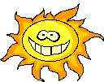
ALKANY ulegają reakcji podstawienia
w obecności światła
C₂ H₆
Br₂
C₂ H₅ Br
H Br
H
H
Br
H
C
C
H
Br
H
H
etan
bromo etan

Slide 42
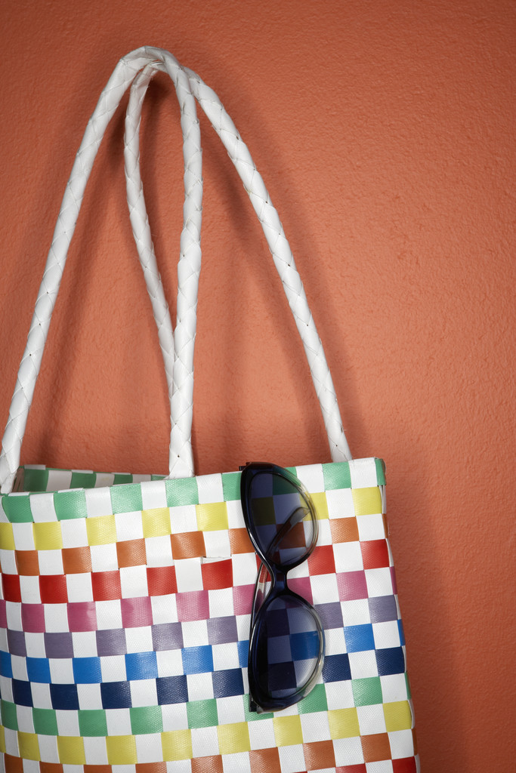
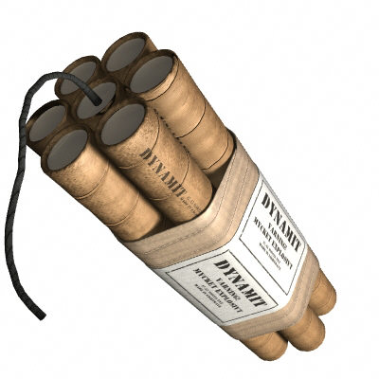
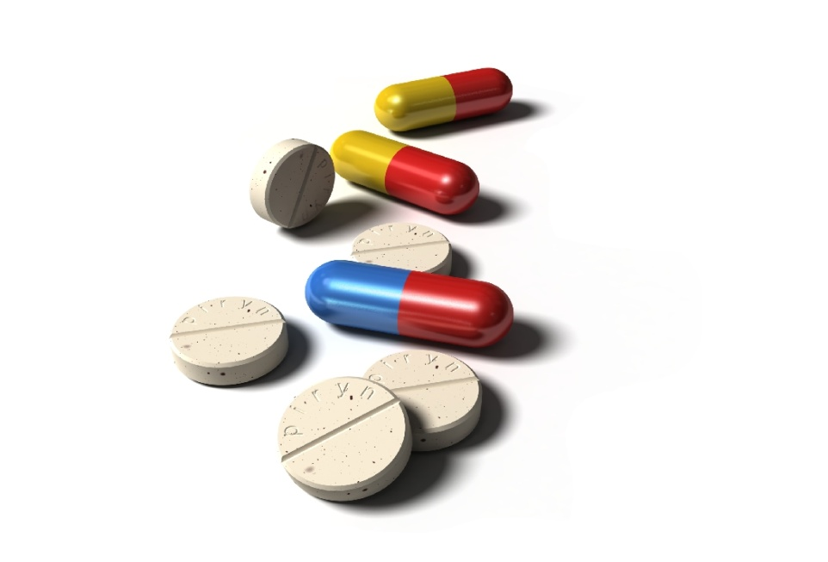
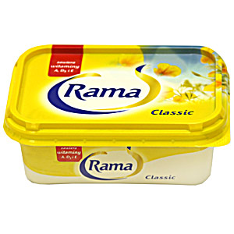
POCHODNE WĘGLOWODORÓW
WIELE PRZEDMIOTÓW CODZIENNEGO UŻYTKU
POWSTAJE W CZASIE SYNTEZY ORGANICZNEJ

Slide 43
Alkohol
H
H
H
GRUPA
HYDROKSYLOWA
I I I
H
– C – C – C –
O–H
I I I
H
H
H
C₃H₇OH
C₃H₈O
C_{X}H_{2X}
OH
₊ ₁
PROPANOL

Slide 44

etanol
metanol
UZALEŻNIA I JEST PRZYCZYNĄ
RAKA WĄTROBY, CHORÓB KRĄŻENIA,
CHORÓB UMYSŁOWYCH I WYPADKÓW
Służy do dezynfekcji
ZABIJA OD RAZU,
a gdy mała dawka - oślepia !
CH₃ – OH
CH₃ – CH₂ – OH
CH₃ OH
CH₄ O
C₂H₅ OH
C₂H₆ O
TYCH ALKOHOLI NIE MOŻNA FIZYCZNIE ROZRÓŻNIĆ
są cieczami o drażniącym zapachu i ostrym smaku
rozpuszczają się w wodzie
obniżają temperaturę krzepnięcia
są bezbarwne
ścinają białko nieodwracalnie (denaturacja)

Slide 45
Otrzymywanie etanolu podczas fermentacji
C₆H₁₂O₆ → C₂H₆O + CO₂
2
2
1 cząsteczka → 2 cząsteczki + 2 cząsteczki
glukozy etanolu dwutlenku węgla
Fermentacja alkoholowa to egzoenergetyczny proces chemiczny
zachodzący w mitochondriach drożdży.
W słojach z wodą zanurzono woreczki z ciastami.
Po kilku minutach wypłynął woreczek z ciastem
drożdżowym ponieważ …
wytworzony przez drożdże dwutlenek węgla
zwiększył objętość ciasta,
gęstość ciasta zmniejszyła się
i stała się mniejsza od gęstości wody.
ciasto z drożdżami
ciasto z drożdżami
ciasto bez drożdży

Slide 46
Alkohole wielohydroksylowe
glikol
glicerol = gliceryna
C₂H₄(OH)₂
C₃H₅(OH)₃
C –
C –
C –
C –
C –
H₂
OH
H₂
OH
I
I
H₂
OH
H
OH
I
jest cieczą o drażniącym zapachu i ostrym smaku
rozpuszcza się w wodzie
obniża temperaturę krzepnięcia
jest trujący
jest składnikiem BORYGO – zimowego płynu
do chłodnic samochodowych
H₂
OH
jest syropowatą cieczą
rozpuszcza się w wodzie
używany do produkcji kosmetyków
używany do produkcji dynamitu
używany do produkcji leków na serce

Slide 47
Alkoholan
H
H
H
I I I
H
– C – C – C –
O–K
I I I
Atom metalu aktywnego
zajmuje miejsce wodoru
w grupie hydroksylowej
H
H
H
C₃H₇OK
C_{X}H_{2X}
OK
₊ ₁
PROPANOLAN POTASU

Slide 48
Kwas organiczny
ma we wzorze przynajmniej jedną
grupę karboksylową
H
O
O
_{I}
– C
^{I}
//
– C
\
//
– C
\
H
H
1
1
H
O –H
O –H
Numerowanie węgli w kwasie organicznym
rozpoczynamy od węgla z grupy karboksylowej
CH₃COOH
HCOOH
kwas etanowy (kwas octowy)
powstaje podczas kwaśnienia etanolu,
w warunkach tlenowych,
przy udziale bakterii
kwas metanowy (kwas mrówkowy)
znajduje się w pokrzywach,
jadzie pszczół, mrówek,
os i szerszeni

Slide 49
wyższe kwasy tłuszczowe
Który z nich odbarwi wodę bromową ?
Wodę bromową (Br₂ aq) odbarwi, czyli przyłączy brom, kwas nienasycony , a jest nim
KWAS OLEINOWY
_{H}
_{I}
H– C –
^{I}
^{H}
_{H}
_{I}
C –
^{I}
^{H}
_{H}
_{I}
C –
^{I}
^{H}
_{H}
_{I}
C –
^{I}
^{H}
_{H}
_{I}
C –
^{I}
^{H}
_{H}
_{I}
C –
^{I}
^{H}
_{H}
_{I}
C –
^{I}
^{H}
_{H}
_{I}
C –
^{I}
^{H}
_{H}
_{I}
C –
^{I}
^{H}
_{H}
_{I}
C –
^{I}
^{H}
_{H}
_{I}
C –
^{I}
^{H}
_{H}
_{I}
C –
^{I}
^{H}
_{H}
_{I}
C –
^{I}
^{H}
_{H}
_{I}
C –
^{I}
^{H}
_{H}
_{I}
C –
^{I}
^{H}
_{H}
_{I}
C –
^{I}
^{H}
_{O}
//
C
\
^{OH}
_{H}
_{I}
C –
^{I}
^{H}
_{O}
//
C
\
^{OH}
KWAS STEARYNOWY
(w niektórych świecach)
C₁₇H₃₅COOH
C₁₇H₃₅ –
KWAS PALMITYNOWY
(w oleju roślinnym)
C₁₅H₃₁COOH
_{H}
_{I}
H– C –
^{I}
^{H}
_{H}
_{I}
C –
^{I}
^{H}
_{H}
_{I}
C –
^{I}
^{H}
_{H}
_{I}
C –
^{I}
^{H}
_{H}
_{I}
C –
^{I}
^{H}
_{H}
_{I}
C –
^{I}
^{H}
_{H}
_{I}
C –
^{I}
^{H}
C =
^{I}
^{H}
C –
^{I}
^{H}
_{H}
_{I}
C –
^{I}
^{H}
_{H}
_{I}
C –
^{I}
^{H}
_{H}
_{I}
C –
^{I}
^{H}
_{H}
_{I}
C –
^{I}
^{H}
_{H}
_{I}
C –
^{I}
^{H}
_{H}
_{I}
C –
^{I}
^{H}
_{O}
//
C
\
^{OH}
_{H}
_{I}
C –
^{I}
^{H}
_{H}
_{I}
C –
^{I}
^{H}
_{O}
//
C
\
^{OH}
C₁₇H₃₃ –
KWAS OLEINOWY
C₁₇H₃₃COOH

Slide 50
ALKOHOL
KWAS ORGANICZNY
R –
O – H
O
//
R –
C
– O – H
RODNIK
łańcuch z C i H
GRUPA
HYDROKSYLOWA
alkohole nie ulegają dysocjacji
i mają odczyn obojętny
RODNIK
GRUPA
KARBOKSYLOWA
R
kwasy (do 5 C)
ulegają dysocjacji
mają odczyn kwaśny
reagują z metalami,
tlenkami metali,
wodorotlenkami i solami
C_{x}H_{2x+1}

Slide 51
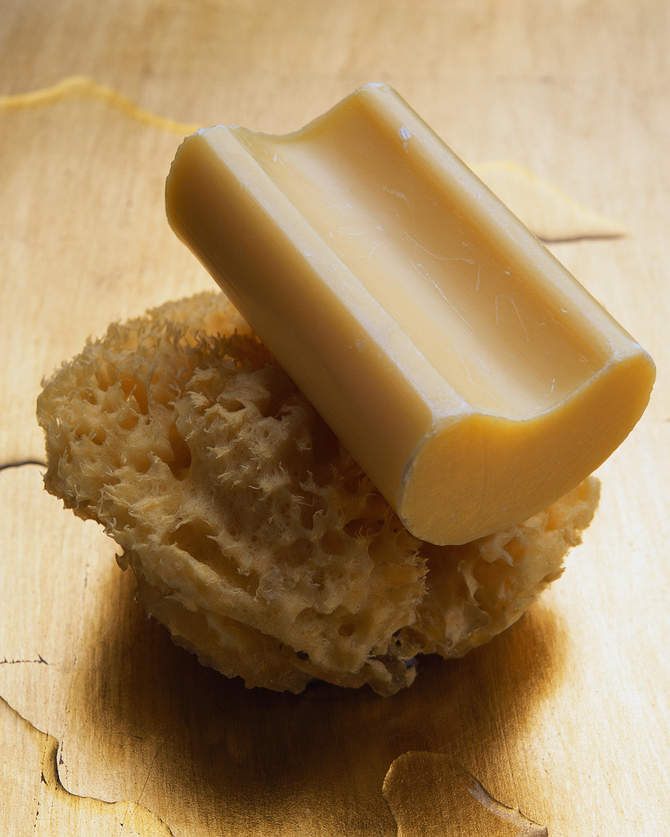
Mydła
TO SOLE SODOWE LUB POTASOWE WYŻSZYCH KWASÓW TŁUSZCZOWYCH
O
C₁₇H₃₅COONa
//
– C
\
C₁₇H
₃₅
2 • c +1
O–
Na
STEARYNIAN SODU
O
//
– C
\
C₁₅H
₃₁
2 • c +1
O–
K
C₁₅H₃₁COOK
PALMITYNIAN POTASU

Slide 52
C_{X}H_{2X+1} COO C_{X}H_{2X+1}
Estry
Powstają z połączenia kwasu i alkoholu
….. anian ….. ylu
_{O}
//
– C
\
^{O –}
W czasie reakcji estryfikacji
oprócz estru powstaje woda
To substancje
zapachowe
kwiatów i owoców,
które są otrzymywane
sztucznie
przy produkcji
aromatów
do ciast i perfum
C_{X}H_{2X+1}
C_{X}H_{2X+1}

Slide 53
IZOMERY to związki organiczne, które mają ten sam wzór sumaryczny,
lecz różnią się wzorem kreskowym
O
– C – O – H
//
O
– C – O –
CH₃ –
CH₂
//
H
CH₂
– CH₃
kwas propanowy
metanian (mrówczan)
etylu
O
– C – O –
//
CH₃
CH₃
np. wzór C₃H₆O₂ pasuje
do następujących struktur
związków organicznych:
kwasu i estrów
etanian (octan)
metylu

Slide 54
C_{X}H_{2X}
NH₂
AMINY
₊ ₁
najprostsza amina
H
_{I}
– C –
^{I}
H
NH₂
R –
/
\
H
N
rodnik
grupa aminowa
H
H
CH₃
– NH₂
metyloamina

Slide 55
AMINOKWAS
ma grupę aminową
ma grupę karboksylową
O
H
//
HO – C
_{I}
– C –
^{I}
H
/
\
O H H
// I /
HO – C – C – N
I \
CH₂ H
I
CH₃
N
H
H
CH₃
C₂H₄(NH₂) COOH
kwas aminopropanowy
C₃H₆(NH₂) COOH
CH₂(NH₂) COOH
kwas aminooctowy
kwas aminobutanowy

Slide 56
Wpisz wzory związków organicznych (półstrukturalne i sumaryczne)
metanol | metanolan potasu
stearynian potasu | kwas metanowy (mrówkowy)
propyloamina | metanian wapnia (mrówczan wapnia)
glicerol | metanian etylu (mrówczan etylu)
CH₃ – O – K
CH₃ – O – H
CH₃ OK
CH₄ O
alkoholan
alkohol
H – C = O
O – H
HCOOH
C₁₇H₃₅
– C = O
O – K
mydło = sól
kwas organiczny
H
H
H – C = O
O – Ca
O = C – H
– O
CH₃ – CH₂– CH₂ –N
Ca ( HCOO ) ₂
sól kwasu organicznego
CH₂ – O – H
CH – O – H
CH₂ – O – H
H – C = O
O –
C₃H₅ ( OH ) ₃
HCOO C₂ H₅
alkohol
CH₂ – CH₃
ester

Slide 57
Ile kg gazu cieplarnianego mogłoby powstać podczas spalenia 1 kg oktanu ?
Zapisać reakcję spalania oktanu, wpisać pod reakcją X i odpowiednie masy, obliczyć X.
16
8
18
2
9
C₈H₁₈ + O₂ → CO₂ + H₂O
12 ½
25
1 kg
X
X= 704 / : 228 =
228 u
704 u
X= 3,1 kg
16 • 12 + 36
16• (12 +32)
Jaką objętość zajmie powstały gaz skoro gęstość CO₂ wynosi 1,96 g/dm³ ?
1,96 g →1 dm³
3100 g → V
V = 3100 /:1,96 = 1581,6 dm³

Slide 58
Ile g bromu potrzeba do otrzymania dibromoetanu z 11,2 g etenu ?
Br₂ + C₂ H₄ → C₂ H₄ Br₂
X g
11,2 g
160 u
28 u
16
4 • 112
40
X =
7
160 • 11,2
1
X =
28
X = 64 g
7
Odp. Potrzeba 64 g bromu.

Slide 59
Ile g powstanie i jaką objętość w warunkach normalnych zajmie dwutlenek węgla
powstały podczas całkowitego spalenia 7 g etenu ?
2(12•1 + 2•16)
= 2 • 44 = 88
2•12 + 4•1 = 28
3
2
2
O₂ + C₂ H₄ → CO₂ + H₂O
1 mol
2 mole
22,4 dm³
44,8 dm³
28 g
88 g
X = 7•88 / : 28
X = 1•88 / : 4 = 22 g
7 g
X
X= 22 g
28 g
44,8 dm³
V = 7•44,8 / : 28
V = 1•44,8 / : 4 = 11,2 dm³
7 g
V
V=11,2 dm³

Slide 60
Rozwiąż chemograf
1
2
3
propen
dichloro propan
propen
chloro propan
1. Reakcja addycji chloru.
Cl₂ + C₃ H₆ → C₃ H₆ Cl₂
2. Reakcja eliminacji chloru przy użyciu cynku.
C₃ H₆ Cl₂ + Zn → Zn Cl₂ + C₃ H₆
3. Reakcja addycji chlorowodoru.
C₃ H₆ + HCl → C₃ H₇Cl

Slide 61
Rozwiąż chemograf
1
2
3
propen
propan – 2 – ol
propen
chloropropan
1. Reakcja addycji wody.
H₂O + C₃ H₆ → C₃ H₇ OH
2. Reakcja eliminacji wody w obecności boksytu.
Al₂O₃
C₃ H₇ OH → C₃ H₆ + H₂O
3. Reakcja addycji chlorowodoru.
C₃ H₆ + HCl → C₃ H₇Cl

Slide 62
Rozwiąż chemograf
1
2
3
propan
1 – chloro propan
propan – 1 – ol
prop – 1 – en
4
1. Reakcja podstawienia chloru w obecności światła.
Cl₂ + C₃ H₈ → C₃ H₇ Cl + HCl
2. Reakcja podstawienia grupy OH w miejsce chloru przy użyciu KOH.
C₃ H₇ Cl + K OH → K Cl + C₃ H₇ OH
3. Reakcja eliminacji wody z alkoholu w obecności boksytu.
Al₂O₃
C₃ H₇ OH → C₃ H₆ + H₂O
4. Reakcja eliminacji chlorowodoru w obecności KOH alk.
C₃ H₇ Cl → C₃ H₆ + HCl

Slide 63
fluorowcoALKANY reagują Z zasadą
W reakcji podstawienia Dając ALKOHOL
C₂H₅Cl
+
NaOH
C₂H₅OH
NaCl
→
+
H
H
OH
H
C
C
Cl
Na
H
H
chloroetan
etanol

Slide 64
ALKOHOLE REAGUJĄ Z METALAMI AKTYWNYMI np. Na , K
JEST TO REAKCJA PODSTAWIENIA – ATOM METALU PODSTAWIA SIĘ
W MIEJSCE WODORU GRUPY HYDROKSYLOWEJ
→
CH₃ –
O –
H
+
K
½ ₂
metanol
metanolan potasu
2
2
2
CH₃OH + K → CH₃OK + H₂
½
2 cząsteczki + 2 atomy → 2 cząsteczki + 1 cząsteczka
metanolu potasu metanolanu potasu wodoru

Slide 65
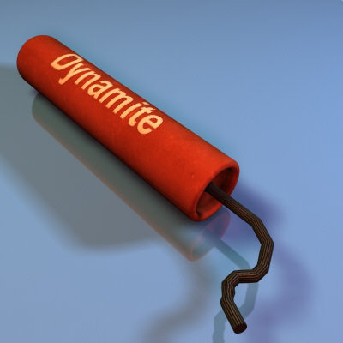
otrzymywanie triazotanu V glicerolu
gliceryna
3 cząsteczki kwasu azotowego V
triazotan V gliceryny
C H₂
|
C H
|
C H₂
– O H
H
– O – N O₂
– O H
H
– O – N O₂
– O H
H
– O – N O₂
3 cząsteczki wody

Slide 66
Powstawanie kwasu z etanolu
H
H
+
O
=O
– C – C –
H
H
H
OH
C₂H₅OH + O₂ → CH₃COOH + H₂O
1 cząsteczka + 1 cząsteczka → 1 cząsteczka + 1 cząsteczka
etanolu tlenu kwasu octowego wody
Kwaśnienie etanolu w obecności tlenu
Jest spowodowane działalnością bakterii octowych,
które czerpią energię z tego procesu

Slide 67
W cząsteczce kwasu organicznego można wyodrębnić wodór i resztę kwasową
ponieważ kwasy jednokarboksylowe
mają tylko jeden wodór,
więc wartościowości
reszt kwasowych
tych kwasów
wynoszą
O
R
//
C_{x}H_{2X+1} –
C
– O – H
– I
Biorąc to pod uwagę wzory soli kwasu organicznego będą wyglądały następująco
+ I – I
+ III – I
K
RCOO
Al
(RCOO)₃
+ II – I
Ca
(RCOO)₂

Slide 68
Kwasy organiczne
reagują z tymi samymi związkami
co kwasy nieorganiczne
metalem
tlenkiem metalu
wodorotlenkiem
i solą

Slide 69
Kwas organiczny + metal
+II – I
2
CH₃COOH + Ca →
Ca(CH₃COO)₂ + H₂
dwie cząsteczki + jeden atom → jedna cząsteczka + jedna cząsteczka
kwasu etanowego wapnia etanianu (octanu) wapnia wodoru
+III – I
6
2
2
C₂H₅COOH + Al →
Al(C₂H₅COO)₃ + H₂
3
sześć cząsteczek + dwa atomy → dwie cząsteczki + jedna cząsteczka
kwasu propanowego glinu propanianu glinu wodoru

Slide 70
kwas octowy + wodorotlenek glinu
3 CH₃COOH + Al(OH)₃ → 3 H₂O + Al(CH₃COO)₃
O
//
3 CH₃ – C – O –
wodorotlenek glinu
H – O
H
+
H – O
– Al → 3 H₂O +
H – O
kwas etanowy
O
//
CH₃ – C – O –
O
//
CH₃ – C – O –
Al
3 cząsteczki + 1 cząsteczka → 3 cząsteczki + 1 cząsteczka
kwasu wodorotlenku wody etanianu
octowego glinu glinu
O
//
CH₃ – C – O –
etanian glinu

Slide 71
kwas mrówkowy + tlenek wapnia
kwas metanowy
tlenek wapnia
O
//
2 H – C – O –
H
+
Ca = O → H₂O +
O
//
H – C – O –
O
//
– O – C – H
metanian wapnia
Ca
2 HCOOH + CaO → H₂O + Ca(HCOO)₂
2 cząsteczki + 1 cząsteczka → 1 cząsteczka + 1 cząsteczka
kwasu tlenku wody metanianu
mrówkowego wapnia wapnia

Slide 72
Ile bromu jest w tej wodzie ?
Zapisać reakcję kwas +brom
Wpisać pod reakcją odpowiednie masy
Obliczyć gramy kwasu
Ile g kwasu oleinowego potrzeba do całkowitego
Odbarwienia 150 g 3% -owej wody bromowej ?
3% ze 150 g = 1,5 • 3 = 4,5 g czystego bromu
C₁₇ H₃₃ COOH
12 • 18 + 34 + 32 = 282 u
C₁₈ H₃₄ O₂ + Br₂ → C₁₈ H₃₄ O₂ Br₂
X 4,5 g
282 u 160 u
X = 282 • 4,5 g /: 160
X = 7,93 g
Odp. Do całkowitego odbarwienia 150 g 3% -owej wody bromowej
potrzeba 7,93 g kwasu oleinowego

Slide 73
Reakcja otrzymywania najprostszego estru
O
//
H – C – O –
H
+
H – O
– C H₃
metanol
kwas mrówkowy
mrówczanu metylu
Kwasowa hydroliza estru to odwrotny proces

Slide 74
Reakcja otrzymywania metanianu propylu
O
//
H – C – O –
H
+
H – O
– C H₂ – C H₂ – C H₃
metanian propylu
propanol
kwas metanowy

Slide 75
Reakcja otrzymywania etanianu etylu
O
//
CH₃ – C – O –
H
+
H – O
– C H₂ – C H₃
etanol
etanian etylu
kwas etanowy

Slide 76
O
//
H – C – O –
– C H₃
+
kwas mrówkowy
metanol
mrówczanu metylu
H – O
H
HYDROLIZA KWASOWA ESTRU

Slide 77
O
//
H – C – O –
– C H₃
+
mrówczan potasu
metanol
mrówczanu metylu
H – O
– K
HYDROLIZA ZASADOWA ESTRU

Slide 78
ZMYDLENIE TŁUSZCZU TO HYDROLIZA ZASADOWA TŁUSZCZU
//
C₁₇H₃₅ – C – O –
o
C H₂
|
C H
|
C H₂
//
C₁₇H₃₅ – C – O –
o
3 cząsteczki stearynianu sodu
3 cząsteczki mydła sodowego
//
C₁₇H₃₅ – C – O –
o
H – O –
Na
H – O –
Na
glicerol
H – O –
Na

Slide 79
H₂O
etanian etylu
NaOH
C₂H₅OH + CH₃COOH
CH₃COOC₂H₅
C₂H₅OH + CH₃COONa
kwas etanowy
H⁺
etanol
etanol
etanian sodu
hydroliza kwasowa
hydroliza zasadowa
estryfikacja
– H₂O
CH₃COOH +
C₂H₅OH
podstawienie K
zobojętnienie
kwas etanowy
C₂H₅OK + H₂
etanol
KOH
etanolan potasu
H₂O + CH₃COOK
– H₂O
+ O₂
etanian potasu
kwaśnienie
NaOH
2CO₂ + 2
C₂H₅OH
podstawienie OH
w miejsce chloru
etanol
+ H₂O
przyłączenie
fermentacja
+ HCl
C₂H₄
C₂H₅Cl
eten
C₆H₁₂O_{6(glukoza)}
przyłączenie
bromoetan
+ H₂
Ca(OH)₂ + C₂H₂
CaC₂ + H₂O
etyn
karbid

Slide 80
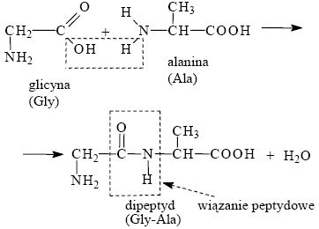
- ulegają reakcji kondensacji, tworząc dipeptydy:
Jak powstaje wiązanie peptydowe ?
_{H}
_{I}
C –
^{I}
^{R}
_{O}
//
C
\
_{H}
_{I}
C –
^{I}
^{R}
H– N –
^{I}
^{H}
_{O}
//
C
\
^{OH}
^{H}
– N –
^{I}
^{H}
^{OH}
Połączenie
aminokwas – aminokwas
występuje między
węglem grupy karboksylowej
jednego aminokwasu,
a azotem grupy aminowej
drugiego aminokwasu.
Temu połączeniu towarzyszy
wydzielenie cząsteczki wody

Slide 81
BIAŁKA
mięso, nabiał, wełna, jedwab, nasiona soi, fasoli, grochu, soczewicy
To wielkocząsteczkowe biopolimery (masa cząsteczkowa od ok. 10 000 do kilku mln u),
a właściwie biologiczne polikondensaty, zbudowane z reszt aminokwasów połączonych ze sobą
wiązaniami peptydowymi –CONH –
Występują we wszystkich żywych organizmach oraz wirusach.
Synteza białek odbywa się, na podstawie mRNA, w organellach komórkowych – rybosomach. Liczba reszt aminokwasowych pojedynczego łańcucha polipeptydowego jest większa niż 100,
a cała cząsteczka może być zbudowana z wielu łańcuchów polipeptydowych (podjednostek).
Głównymi pierwiastkami wchodzącymi w skład białek są C, O, H, N, S, także P
oraz niekiedy kationy metali Mn²⁺, Zn²⁺, Mg²⁺, Fe²⁺, Cu²⁺, Co²⁺ i inne.
Skład ten nie pokrywa się ze składem aminokwasów. Wynika to stąd, że większość białek
(są to tzw. białka złożone lub proteidy) ma dołączone do reszt aminokwasowych różne inne cząsteczki. Regułą jest przyłączanie cukrów, a ponadto kowalencyjnie lub za pomocą wiązań wodorowych dołączane może być wiele różnych związków organicznych pełniących funkcje koenzymów oraz jony metali. Białka budują mięśnie i wchodzą w skład enzymów i hormonów.
ZOL → ŻEL → ZOL koagulacja odwracalna
(solenie mięsa, oziębianie galaretki)
ZOL → ŻEL koagulacja nieodwracalna = denaturacja
(alkohol, kwas, podgrzewanie – przygotowywanie eierkoniaku,marynowanie mięsa
i obróbka termiczna białkowych produktów)

Slide 82
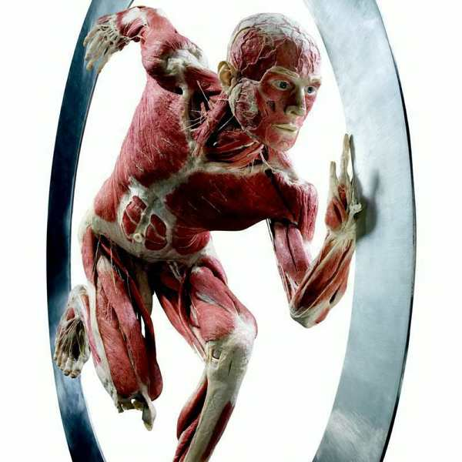
BIAŁKA
składają się z aminokwasów
aminokwasy
endogenne
nasz organizm
potrafi wytworzyć
FUNKCJA REGULUJĄCA
ENZYMY
umożliwiają
i przyśpieszają
procesy zachodzące
w organizmach
np. enzymy trawienne
i oddechowe
HORMONY
wpływają
na czynności wzrost
i rozwój
organizmów
aminokwasy
egzogenne
musimy
dostarczyć
wraz
z pokarmem
FUNKCJA BUDULCOWA
I MOTORYCZNA
(mięśnie i kości)
FUNKCJA TRANSPORTOWA
FUNKCJA OBRONNA
BIAŁKA CZUCIOWE
receptorowe
HEMOGLOBINA
transportuje gazy oddechowe
PRZECIWCIAŁA
niszczą
zarazki

Slide 83
kwas azotowy V jest bardzo trującym kwasem
jest kwasem jednowodorowym
występuje w kwaśnym deszczu
H – O N
jest używany do produkcji dynamitu
O
HNO₃
O
białko np. twaróg

Slide 84
C
O
CUKRY
H
1 - cukry
2 - cukry
wielocukry
słodkie
rozpuszczalne
krystaliczne
bez smaku
nierozpuszczalne
cząsteczka łańcuchowa
glukoza
sacharoza
fruktoza
maltoza
laktoza
G
G
celuloza
skrobia
G
F
G
G
G
G

Slide 85
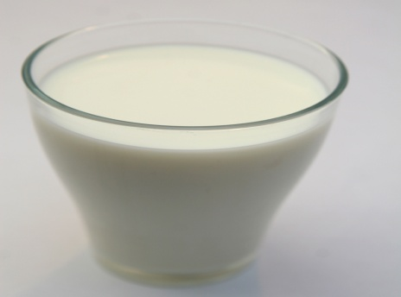
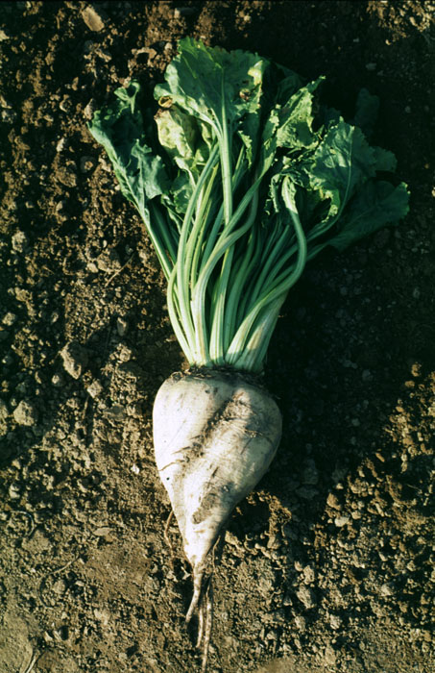
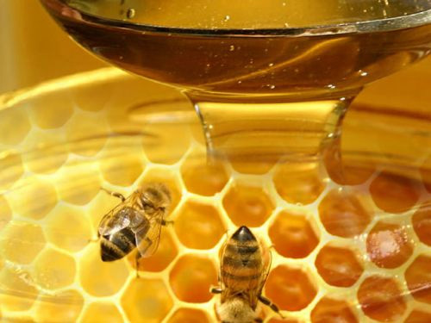
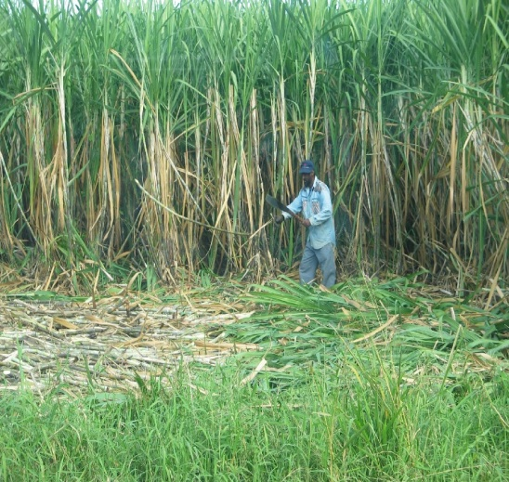
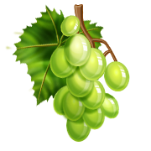
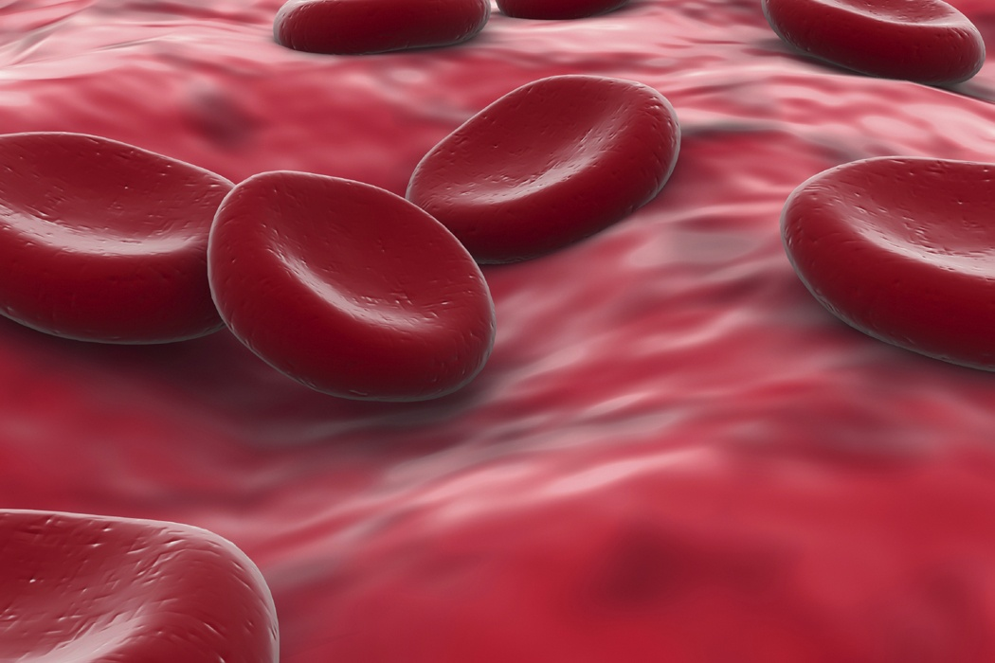
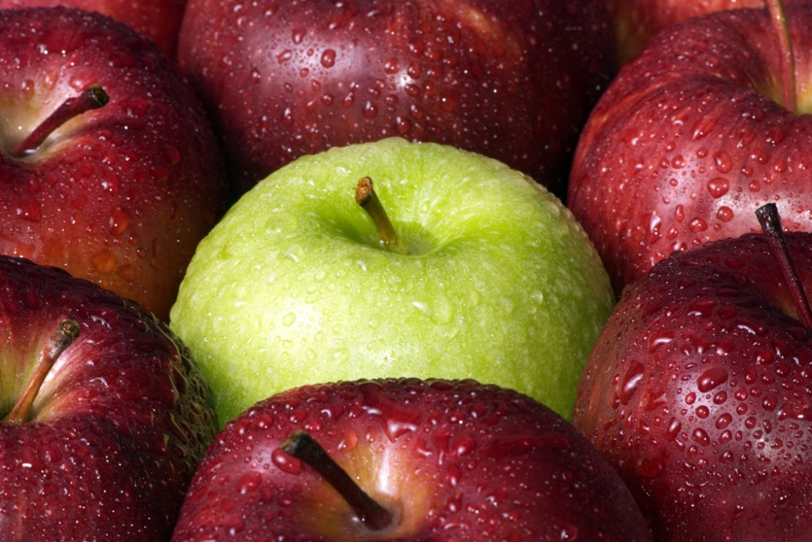
Cukry słodkie
SACHAROZA (dwucukier)
LAKTOZA (dwucukier)
FRUKTOZA C₆H₁₂O₆
GLUKOZA
FRUKTOZA (jednocukier)
GLUKOZA C₆H₁₂O₆
(jednocukier)

Slide 86
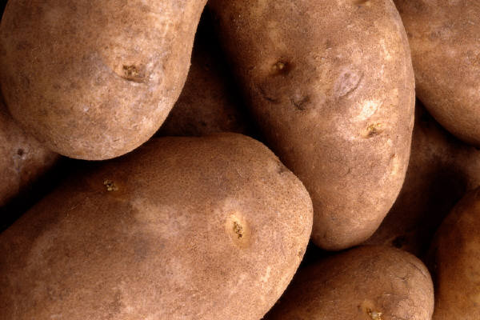
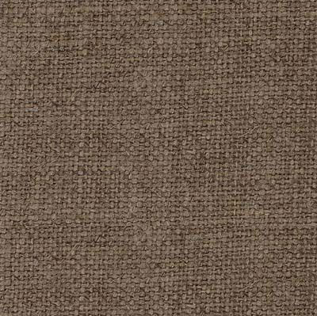
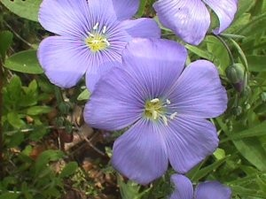
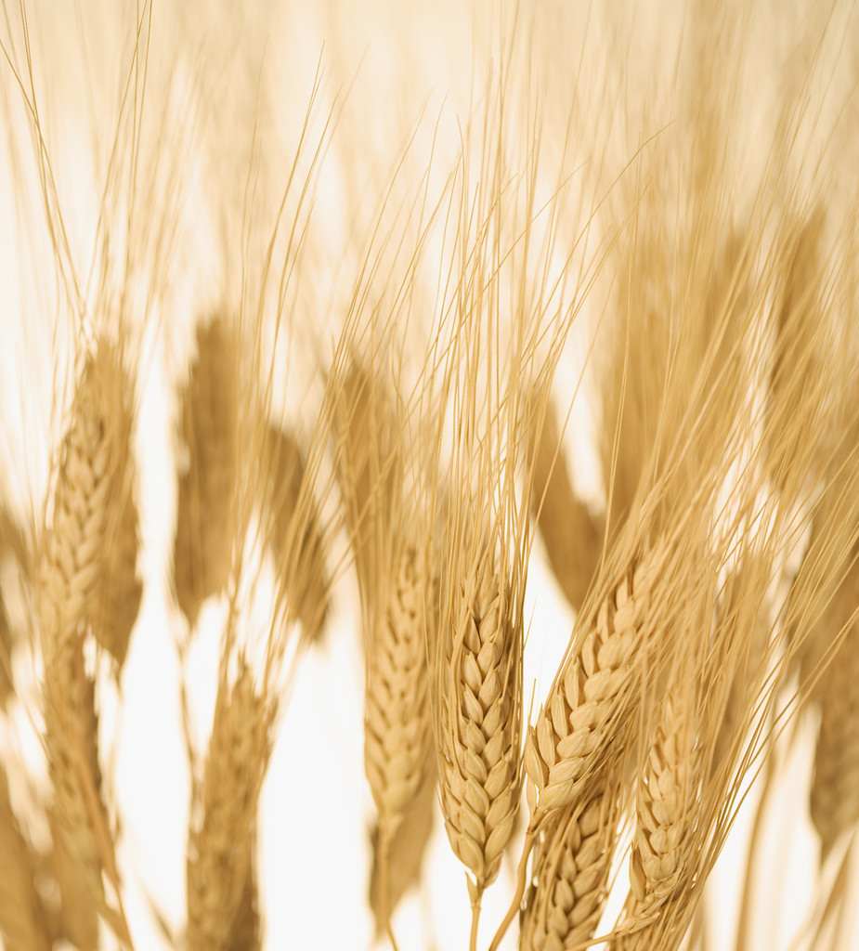
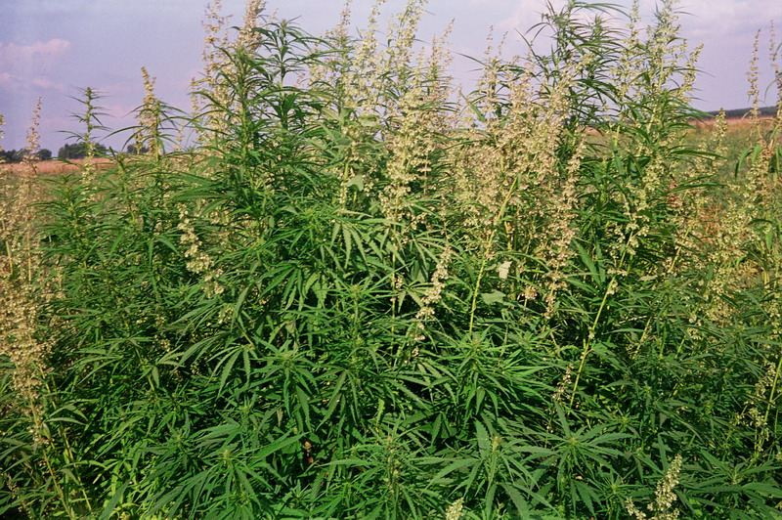
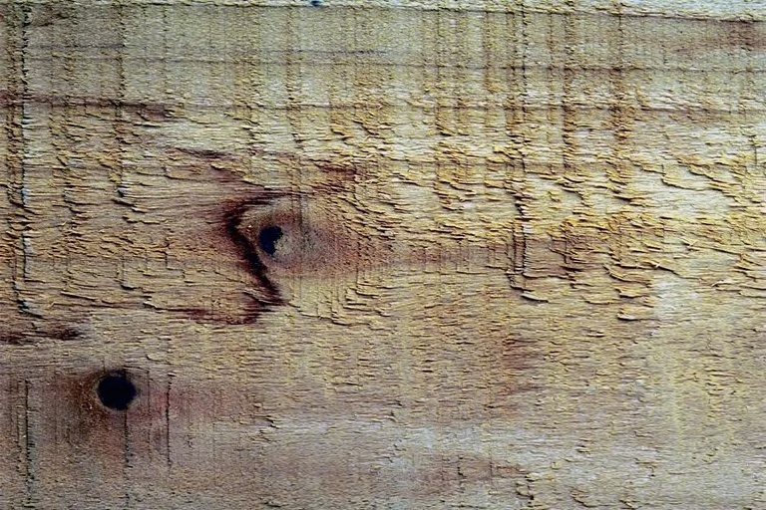
Cukry niesłodkie
SKROBIA
LEN ma w łodygach CELULOZĘ
CELULOZA
KONOPIE mają w łodygach CELULOZĘ

Slide 87

FOTOSYNTEZA to źródło TLENU w ATMOSFERZE
6
6
6
CO₂ + H₂O → C₆H₁₂O₆ + O₂
substraty produkty
oddychanie wewnątrzkomórkowe
6
6
6
C₆H₁₂O₆ + O₂ → CO₂ + H₂O + E substraty produkty
C₆H₁₂O₆ → CO₂ + kwas mlekowy + E glukoza produkty
oddychanie
beztlenowe
w mięśniach
fermentacja
alkoholowa =
oddychanie
beztlenowe
drożdży
2
2
C₆H₁₂O₆ → CO₂ + C₂H₆O + E glukoza produkty

Slide 88
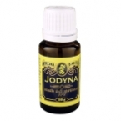
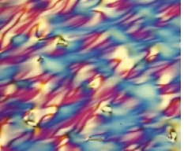
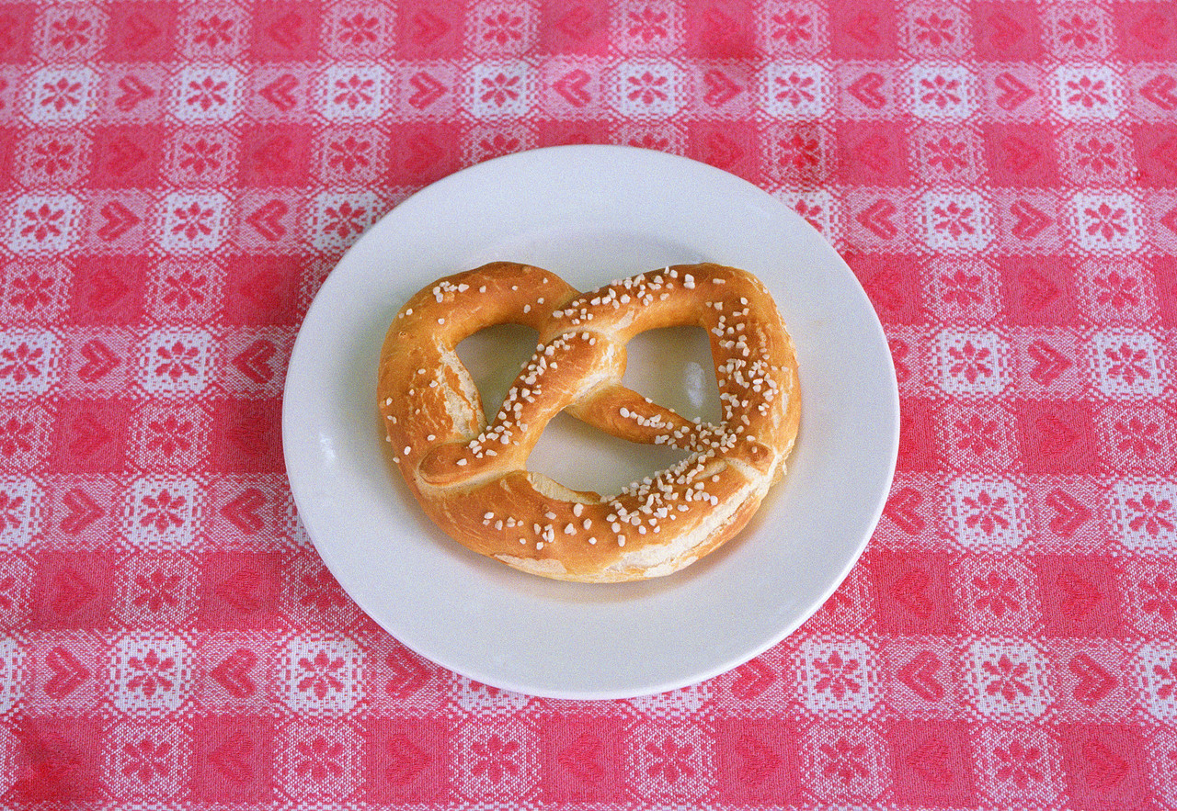
wykrywanie skrobi
ciasto (skrobia)

Slide 89
SYNTEZA ORGANICZNA W POLSCE

